Slide 1
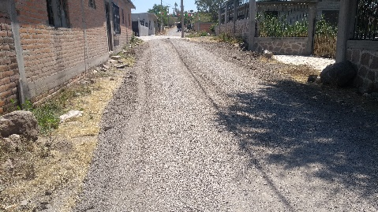
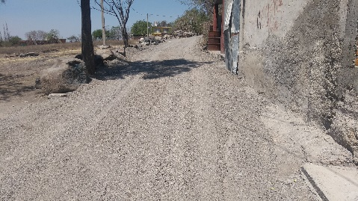
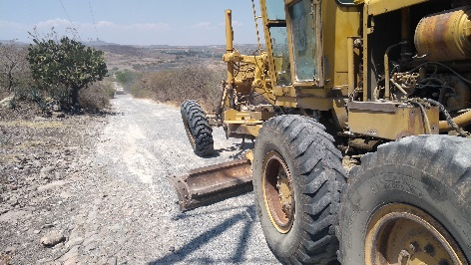
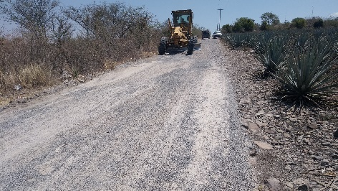
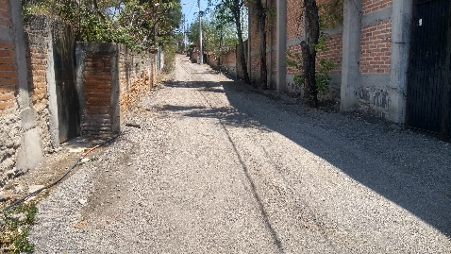
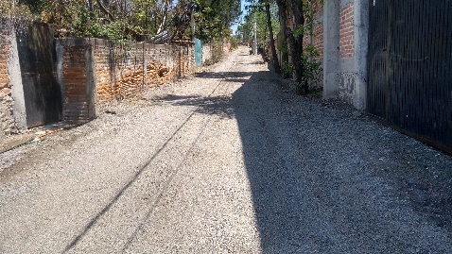
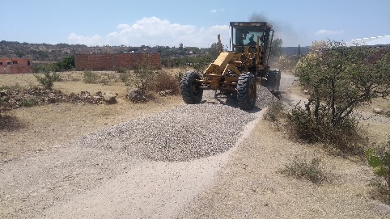
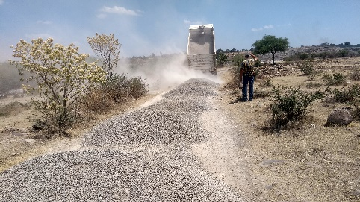
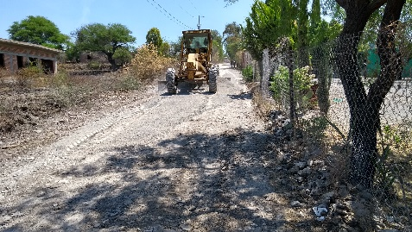
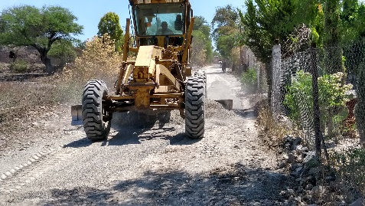
REPORTE MES DE MARZO
MAQUINARIA
REVESTIMIENTO CON POLVILLO EN LA COMUNIDAD LA GLORIA
FECHA INICIO
CONCEPTO
UNIDAD
CANTIDAD
FECHA TERMINO
25/03/2020
CALLE NICOLAS MENDEZ
PRIVADA NICOLAS MENDEZ
ACCESO A COMUNIDAD
CALLE RIO LERMA
CALLE PANORAMA
CAMINO AL CHILLIDO
M2
M2
M2
M2
M2
M2
550
328
135
900
2325
620
30/03/2020
CALLE NICOLAS MENDEZ
CALLE PANORAMA
PRIVADA NICOLAS MENDEZ
CAMINO AL CHILLIDO
CALLE RIO LERMA

